Slide 1
МКОУ «Захаровская СОШ» Клетского муниципального района Волгоградской области
Формула Пика
Авторы: Шагаева Диана – 11 класс
Куровская Юля – 11 класс
Руководители:
Могутова Татьяна Михайловна
Дерюшкина Оксана Валерьевна

Slide 2
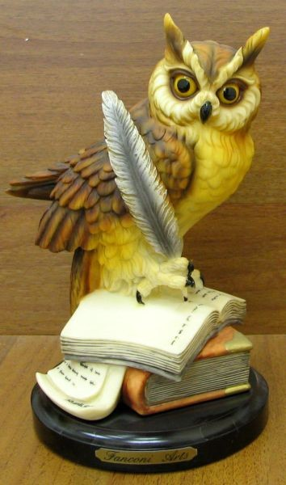

Девиз проекта
«Если вы хотите научиться плавать,
то смело входите в воду.
а если хотите научиться решать задачи,
то решайте их». Д. Пойя.

Slide 3
Актуализация проекта:
Выбор темы проекта не случаен. Способы нахождения площади многоугольника нарисованного на «клеточках» очень интересная тема.
Мы знаем разные способы выполнения таких заданий: способ сложения, способ вычитания и др.
Нас очень заинтересовала эта тема, мы изучили много литературы и к нашей огромной радости нашли еще один способ, способ не известный по школьной программе, но способ замечательный!
Мы решили изучить формулу Пика, при помощи которой выполнять задания на нахождении площади очень легко!
Решили поделиться нашим открытием с одноклассниками, учащимися других школ.

Slide 4
Цели и задачи проекта:
Цель исследования
1. Изучение формулы Пика.
2. Расширение знаний о многообразии задач на клетчатой бумаге,
о приёмах и методах решения этих задач.
Задачи:
1.Отобрать материал для исследования, выбрать главную, интересную, понятную информацию
2.Проанализировать и систематизировать полученную информацию
3.Создать электронную презентацию работы для представления собранного материала одноклассникам
4.Сделать выводы по результатам работы.
5.Подобрать наиболее интересные, наглядные примеры.
Методы исследования:
1. Моделирование
2. Построение
3. Анализ и классификация информации
4. Сравнение, обобщение
5. Изучение литературных и Интернет-ресурсов

Slide 5
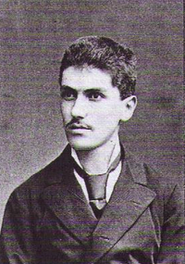
Георг Пик
Пик поступил в университет в Вене в
1875 году.
Свою первую работу опубликовал в
возрасте 17 лет.
Круг его математических интересов был чрезвычайно широк.
67 его работ
посвящены многим разделам математики, таким как:
линейная алгебра, интегральное исчисление, геометрия, функциональный анализ, теория потенциала.

Slide 6

Теорема Пика
Теорема появилась в сборнике работ Пика
в 1899 году.
Теорема привлекла довольно большое внимание
и начала вызывать восхищение своей простотой и элегантностью

Slide 7

Решение заданий ЕГЭ.
Формула Пика,
формула вычисления
площади
многоугольников,
полезна при решении заданий
ЕГЭ и ОГЭ.
Формула Пика —
классический результат комбинаторной геометрии и геометрии чисел.

Slide 8
Теорема Пика.
По теореме Пика площадь многоугольника равна:
Г : 2 + В – 1
где
Г – число узлов решетки на границе многоугольника
В – число узлов решетки внутри многоугольника.

Slide 9
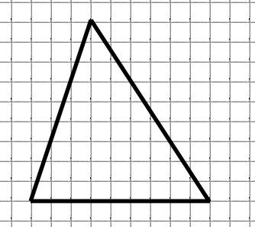
Вычисление узлов.

Slide 10
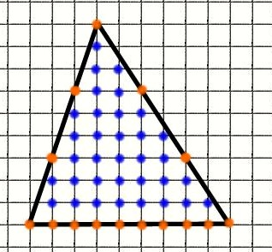
Вычисление узлов.
Г = 15 В = 35

Slide 11
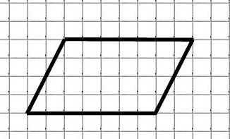
Вычисление узлов

Slide 12
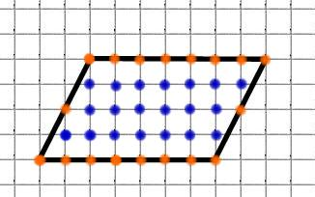
Вычисление узлов
Г = 18 В = 20

Slide 13
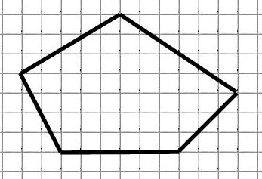
Вычисление узлов

Slide 14
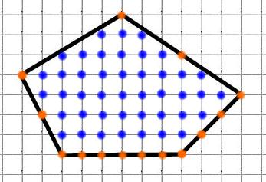
Вычисление узлов

Slide 15
Пример №1
Г = 14
В = 43
S =S = 14:2 + 43–1 =
= 49

Slide 16
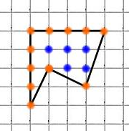
Пример №2
Г = 11
В = 5
S = 11:2 + 5 – 1= = 9,5

Slide 17
Пример №3
Г = 15
В = 22
S = 15:2 + 22 – 1=
= 28,5
1см

Slide 18
Пример №4
Г = 8
В = 16
S = 8:2 +16 – 1=
= 19
1 см

Slide 19
Пример №5
Г = 10
В = 30
S = 10:2 + 30 –1=
= 34
1 см

Slide 20
Наша цель:
Ответить на вопросы:
Можно ли доверять теореме Пика?
Получаются ли одинаковые результаты при вычислении площадей разными способами?

Slide 21
Г = 3, В = 6 S = Г: 2 + В – 1
S = 3:2 + 6 – 1 = 6,5

Slide 22
S = 15 – 3 – 3 – 2,5 = 6,5
S = 3:2 + 6 - 1= 6,5
 |  | S1 |  |  |  | S2
 |  |  |  |  |  | S3

Slide 23
Г = 4, В = 9 S = Г:2 + В – 1
S = 4:2 + 9 – 1 = 10

Slide 24
S = 20 - 2 - 3 – 1- 1,5 – 2,5 = 10
S = 4:2 + 9 – 1 = 10
 |  | S1 |  | S3 |  | S4
 |  | S2
 |  |  |  |  |  | S5

Slide 25
Г = 5, В = 6 S = Г:2 + В – 1
S = 5:2 + 6 – 1 = 7,5

Slide 26
S = 20 – 2 - 1 - 2 - 1 - 1 – 2,5 - 3= 7,5
S = 5:2 + 6 – 1 = 7,5
 |  | S1 |  | S2 |  | S3
 |  | S7 |  |  | S4
 |  |  |  |  |  | S5
 |  |  |  |  |  | S6

Slide 27
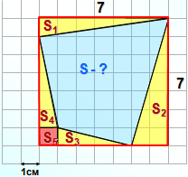
Подумай и сравни!
По формуле геометрии
Sкв.= 7²=49
S = 49 - (3,5 +7+2+2,5+1) = 33
По формуле Пика
Г = 4; В = 32
S = 4:2 +32 – 1 = 33

Slide 28
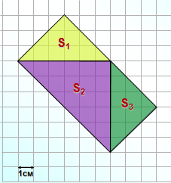
Быстро и легко!
По формуле геометрии
По формуле Пика
Г = 18; В = 28.
S = 18:2 + 28 – 1 = 36(см²)

Slide 29
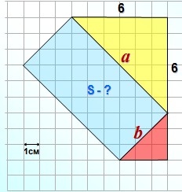
Сделай вывод!
По формуле геометрии
По формуле Пика
Г= 18, В = 28
S = 18:2 + 28 – 1 =36см²

Slide 30
Г = 16 В = 4 S = Г : 2 + В - 1
S = 16 : 2 + 4 – 1 = 11

Slide 31
Вычислите площадь!

Slide 32
Вычислите площадь!
S = Г : 2 + В - 1
Г = 4 В = 9
S = 4:2 + 9 – 1 = 10

Slide 33
Вывод:
Формула Пика имеет ряд преимуществ перед другими способами вычисления площадей многоугольников на клетчатой бумаге:
Для вычисления площади многоугольника, нужно знать всего одну формулу:
S = Г : 2 + В - 1 .
Формула Пика очень проста для запоминания.
Формула Пика очень удобна и проста в применении.
Многоугольник, площадь которого необходимо вычислить, может быть любой, даже самой причудливой формы.

Slide 34
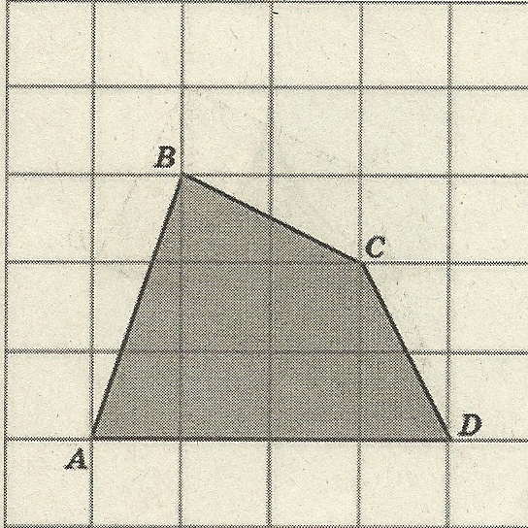
Задание ЕГЭ – 2015.
Найдите площадь четырёхугольника АВСD
Решение.
По формуле Пика:
S = Г:2 + В - 1
Г = 7, В = 5
S = 7:2 + 5 – 1 =
= 7,5 (см²)
Ответ: 7,5 см².

Slide 35
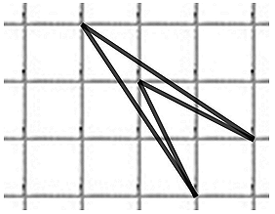
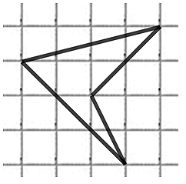
Задания ЕГЭ - 2015
Ььь
Г = 4 В = 0
S = 4 : 2 + 0 - 1 = 1
Г = 7 В = 2
S = 7:2 + 2 - 1 = 4,5

Slide 36
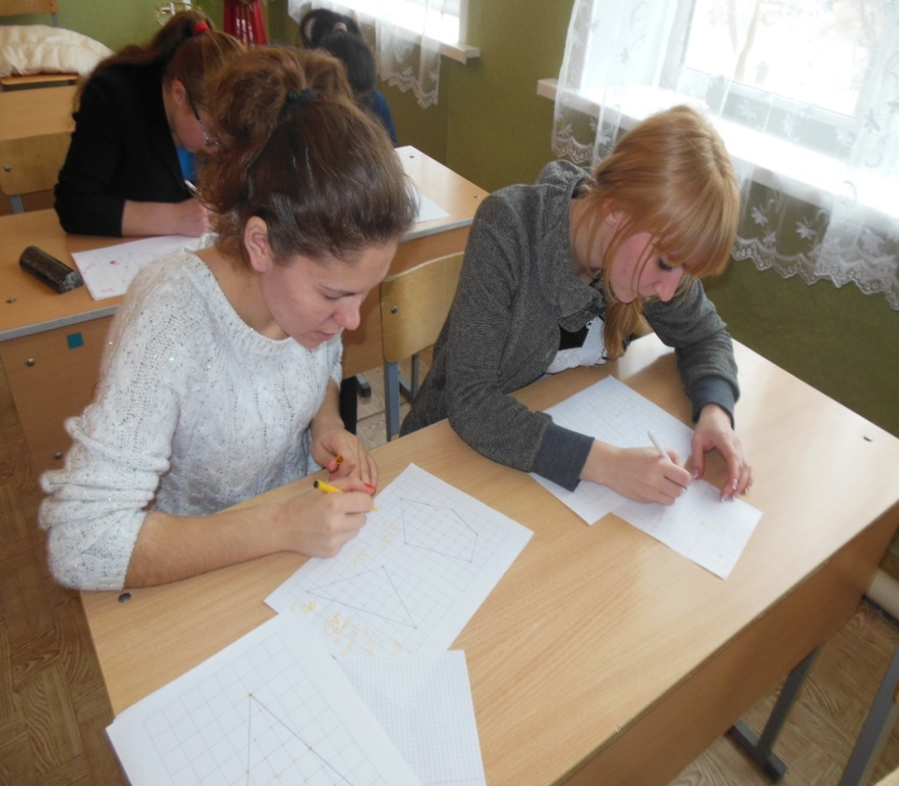
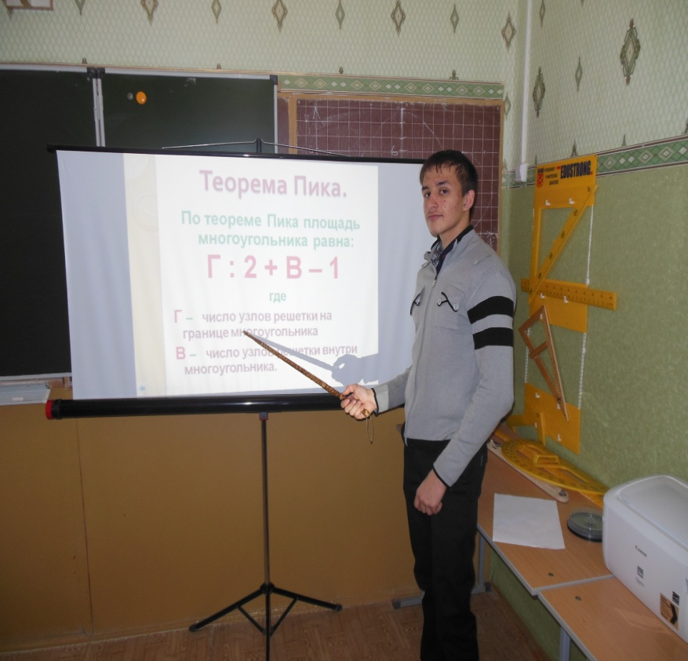
Фестиваль «Формула Пика»
Все учащиеся с большим интересом познакомились с презентацией,
научились пользоваться формулой Пика.

Slide 37
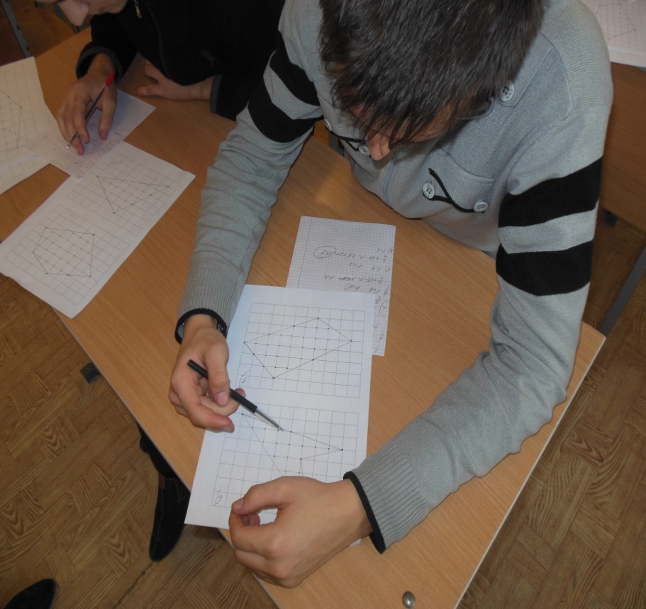
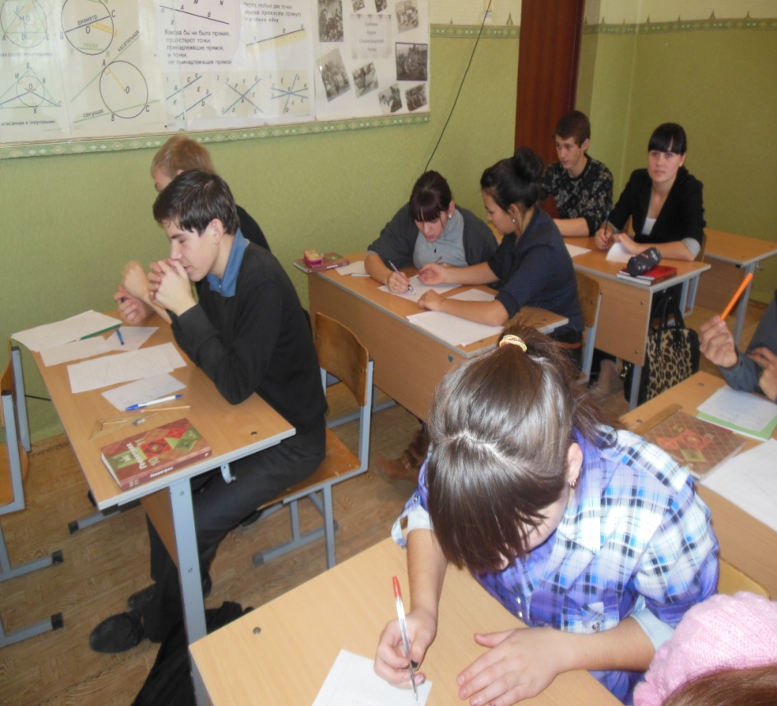
Фестиваль «Формула Пика»
За 30 минут практической работы учащиеся выполнили большое количество заданий.
Мы помогли им в подготовке к ЕГЭ и ОГЭ!

Slide 38
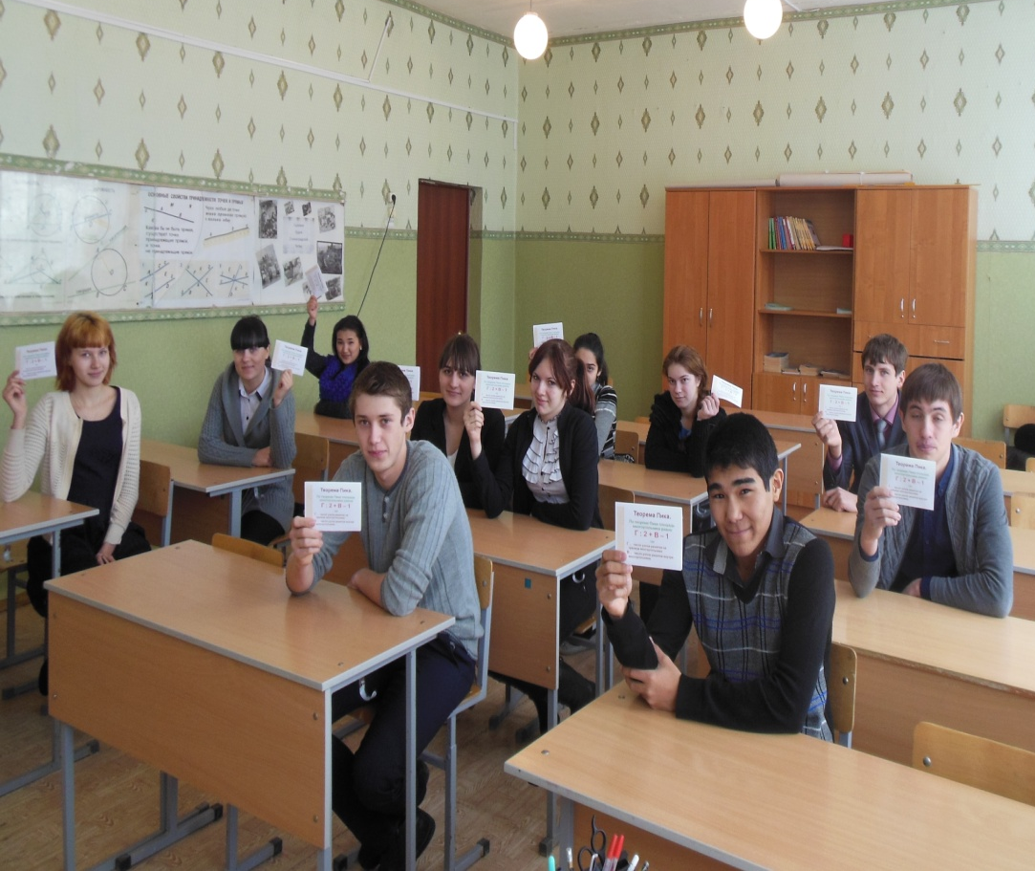
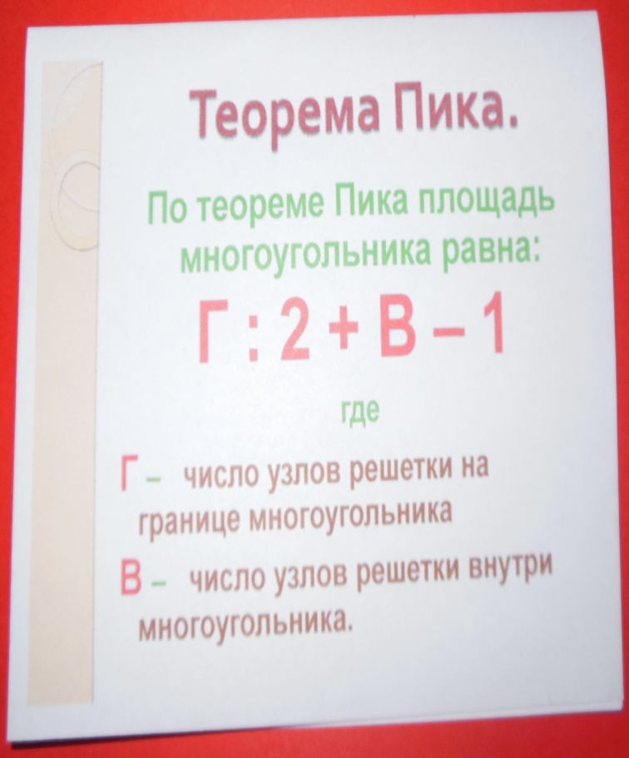
Фестиваль «Формула Пика»
Каждый участник фестиваля получил в подарок памятку «Теорема Пика».

Slide 39
Результаты опроса
Вопрос №1:
Формула Пика – это рациональный способ вычисления площади многоугольника?
«Да» - 100% учащихся.
Вопрос №2:
Вы пользуетесь формулой Пика?
«Да» – 100% учащихся

Slide 40
Интернет – презентация.
Учительский сайт Могутова Т.М.
РедактироватьУдалить
Презентация по математике на тему "Формула Пика"Математика | Презентации
09.12.2014 | Просмотров: 264
Презентация проекта по теме "Формула
Пика". В презентации рассматривается вопрос о применении формулы Пика к вычислению площади фигур, изображенных на бумаге в клетку. Цели исследования: изучении формулы Пика расширении знаний о нахож...
скачать материал

Slide 41
Интернет - презентация
Презентация по математике "Формула Пика"
11.01.2015 | Математика | Презентации | Просмотров: 219 |
Презентация проекта по теме "Формула Пика". В презентации рассматривается вопрос о применении формулы Пика к вычислению площади фигур, изображенных на бумаге в клетку.
Цели исследования:
изучении формулы Пика
расширении знаний о нахожении площадей фигур, изображенних на "клетчатой" бумаге.
В презентации рассматривается Формула Пика, подробно подобран материал, позволяющий хорошо разобраться в данном материале.
Несколько слайдов помогут, как правильно находить узды решетки, как внутри фигуры, так и на ее границе.
Рассматриваются примеры нахождения площади по этой формуле.

Slide 42
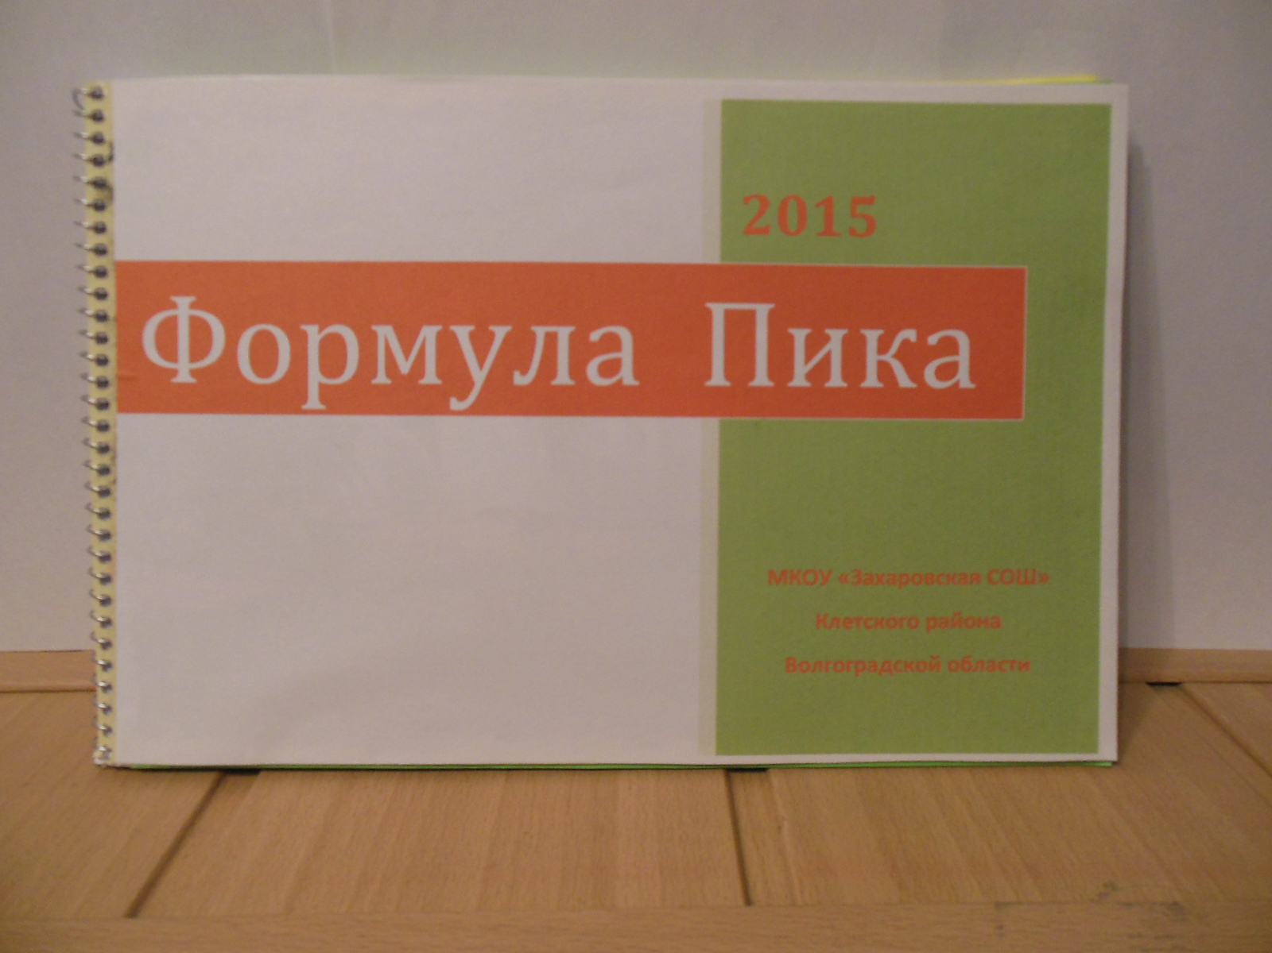
Альбом «Формула Пика»

Slide 43
Результаты работы:
В процессе работы над проектом изучили справочную, научно-популярную литературу по теме исследования.
Изучили теорему Пика, научились находить площади фигур, изображенных на бумаге в клетку просто и рационально.
Расширили свои знания о решении задач на клетчатой бумаге, определили для себя классификацию исследуемых задач, убедились в их многообразии.
Провели для учащихся 9 – 11 фестиваль «Формула Пика», научили их находить площадь, использую эту формулу. Подобрали много интересных примеров.
Создали электронную презентацию в помощь своим ровесникам.
Оформили альбом « Формула Пика», который постоянно используют учащиеся школы.

Slide 44
Литература.
1.Жарковская Н. М., Рисс Е. А. Геометрия клетчатой бумаги. Формула Пика // Математика, 2009, № 17, с. 24-25.
2.Задачи открытого банка заданий по математике ФИПИ, 2014 – 2015г.
3.В.В.Вавилов, А.В.Устинов .Многоугольники на решетках.М.МЦНМО,2006.
4.Мтематические этюды. etudes.ru
5.Л.С.Атанасян, В.Ф. Бутузов, С.Б.Кадомцев и др.Геометрия .7-9 классы.М. Просвещение ,2010

Slide 45
Спасибо за внимание!

